Slide 1
Pertemuan Kesepuluh
Mata Kuliah : Main Control Room
Semester : Genap
Dosen : Bambang Sujati
Tahun : @2019

Slide 2
Running
Text

Slide 3
Running text adalah teks berjalan yang terletak di title safe area bagian bawah layar televisi.

Slide 4
Operator MCR menerima order untuk menayangkan konten running text dari Divisi Traffic Siaran

Slide 5
Secara teknis, running text ditampilkan dengan bantuan hardware Capture and Playback Card.

Slide 6
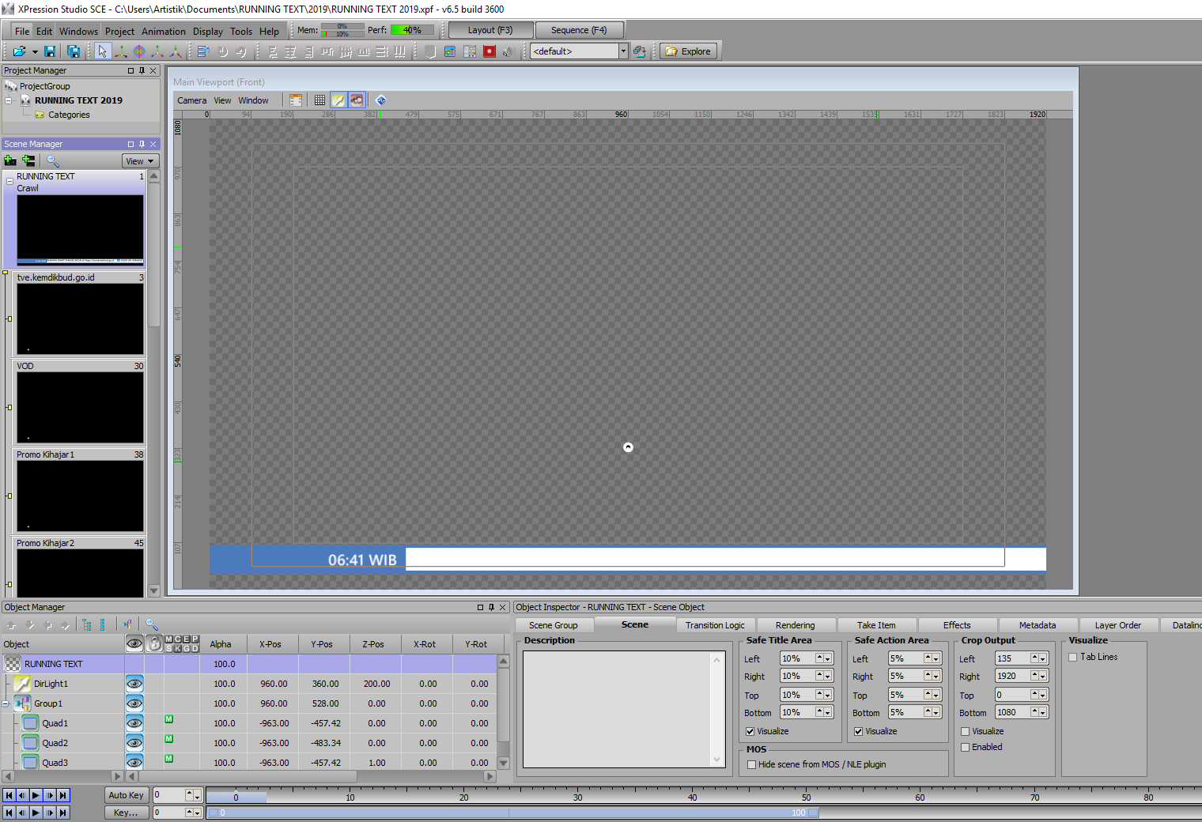
Kemudian desain running text dibuat
dengan menggunakan software khusus
untuk membuat layout on air presentation.

